Slide 1


PROJETO JAVA – BLOCO 1
SISTEMA DE AGENDAMENTO CLINICO
GRUPO – 6 Thais Silva, Gabriela Belo, Liliam Oliveira, Maria Vitória Marco Antônio e Daniel Costa .
Clique aqui para ver nosso projeto !

Slide 2

OBJETIVOS DO PROJETO
Criar um sistema de gestão das informações dos pacientes numa clínica médica.
Possibilitar o agendamento de consultas e exames eficientes para o paciente, e de fácil usabilidade para os usuários da clínica.
Possibilitar interações futuras, em que o sistema possa ganhar novas funcionalidades, bem como ser atualizado pelos funcionários da clínica de maneira intuitiva.

Slide 3

COMO FUNCIONA ?
Primeiramente é realizado o cadastro do paciente, inserindo informações como nome, CPF, telefone, convênio e etc.
Gera-se um código do paciente, que será exclusivo dele.
O sistema permite ao usuário marcar consultas, bem como agendar exames com dia e horário desejados.
O usuário poderá atualizar os dados do paciente, listar todos os cadastros da clínica, buscar um paciente pelo ID e deletar uma conta.
Por fim, o usuário pode finalizar o sistema pela opção sair.

Slide 4
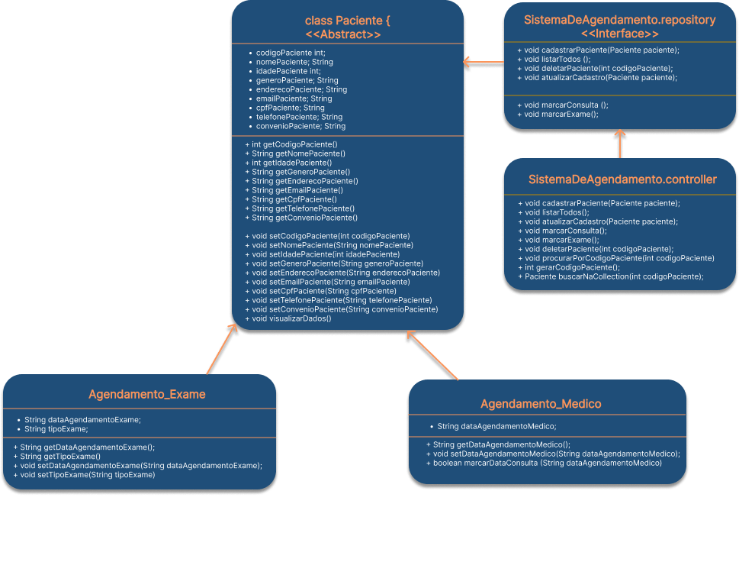

DIAGRAMA DE CLASSES

Slide 5
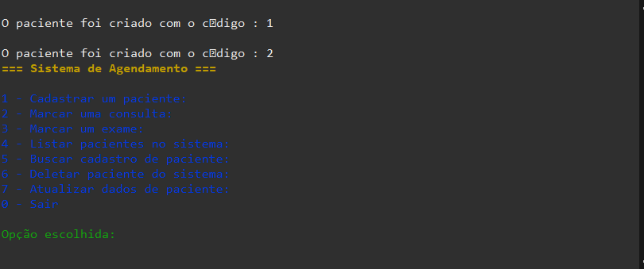

O Menu de Agendamentos !

Slide 6

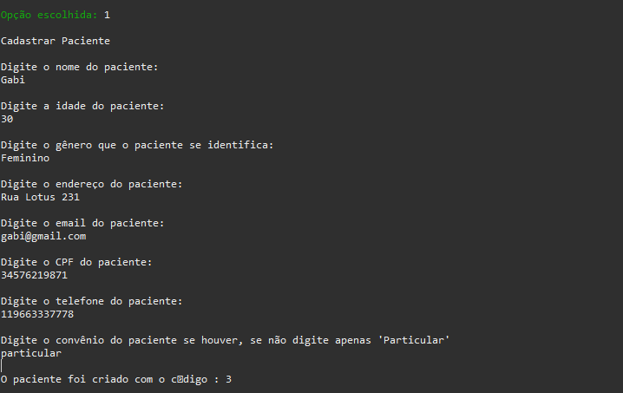
Cadastro de Paciente !

Slide 7
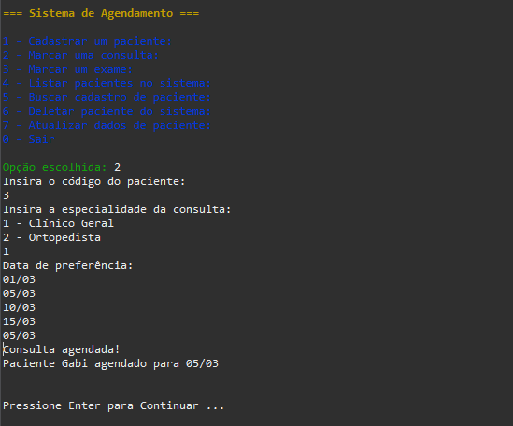

Marcar uma Consulta !

Slide 8
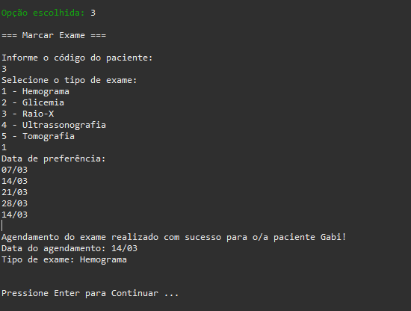

Marcar um Exame !

Slide 9

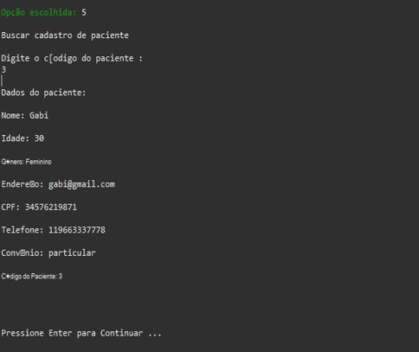
Buscar Paciente Pelo Código !

Slide 10

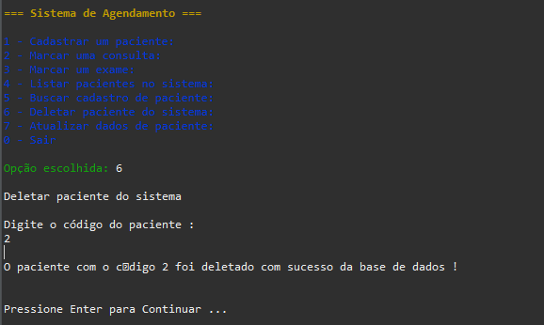
Deletar
Paciente !

Slide 11
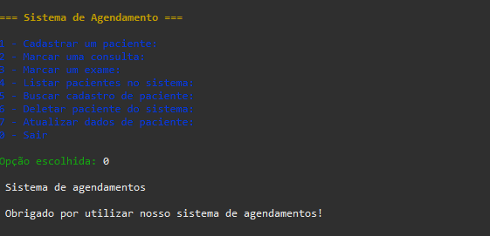

Sair do
Programa !

Slide 12

DESAFIOS ENFRENTADOS DURANTE O DESENVOLVIMENTO !
Desafio de ser o primeiro projeto em Java.
Gestão de tempo que foi necessária para reunir todo mundo e juntar as opiniões, já que todo mundo tem uma rotina diferente .
A coordenação em si foi desafiadora, porque cada um foi escrevendo uma parte do código .

Slide 13

IMPLEMENTAÇÕES FUTURAS !
Implementar o cadastramento de novos médicos e exames, bem como suas respectivas datas .
Criar um método para guardar o retorno do paciente no cadastro.
Atualização do cadastro do paciente de acordo com a necessidade.
Adição de um totem, com pré-cadastramento pessoal, para adiantar o atendimento .

Slide 14

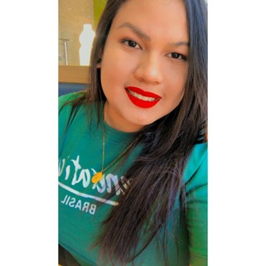
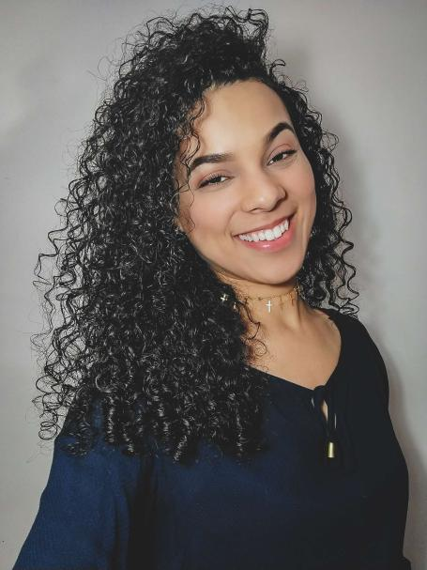
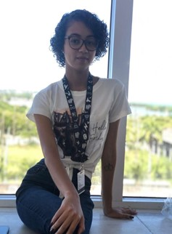

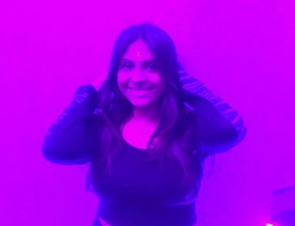
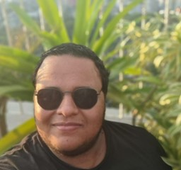
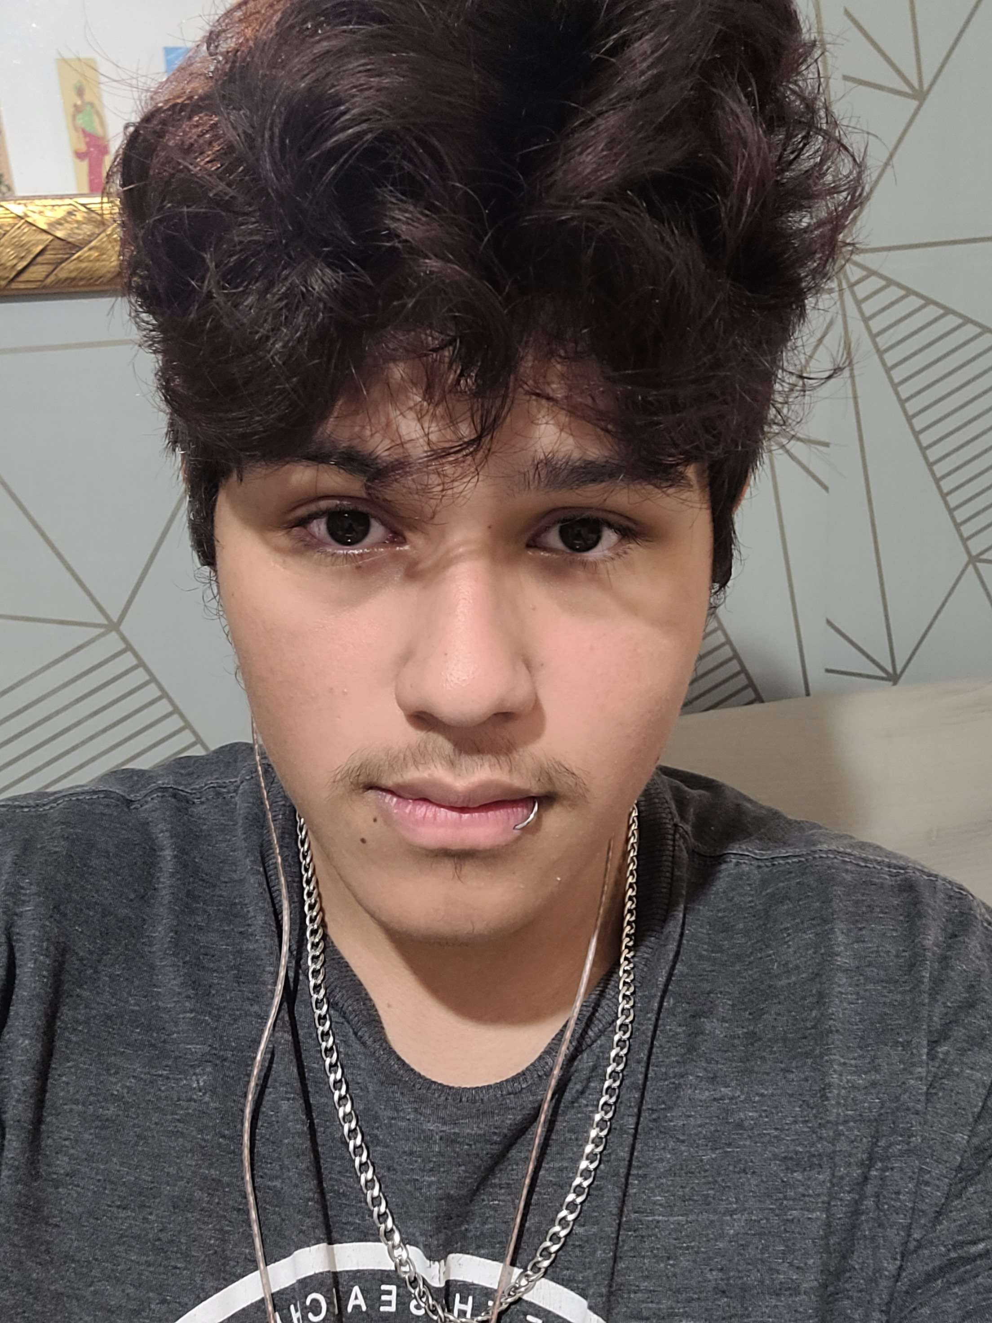
DESENVOLVEDORES DO GRUPO !
Thais Silva
Liliam Oliveira
Maria Vitória
Gabriela Belo
Daniel Costa
Marco Antônio

